Slide 1

PLC 응용 및 HMI
수동 컨베이어 벨트
작성자 : 41915070 전형제
-1-

Slide 2

목차
1.
동작순서
2.
래더도 프로그램
3.
GT Designer 화면 디자인
4.
구동

Slide 3
1. 동작 순서
전원
ON
카운터
1번 눌름
기계 전원
ON/OFF
메인 화면
전원
OFF
작동
ON
카운터
1번 눌름
컨베이어
컨베이어
ON
6회 반복
작업 라인
경광등
OFF
조정
OFF
경광등
ON
카운터
1번 눌름
3회 반복
전원
ON
컨베이어
컨베이어
ON
배송 화면
경광등
OFF
조정
OFF
경광등
ON

Slide 4
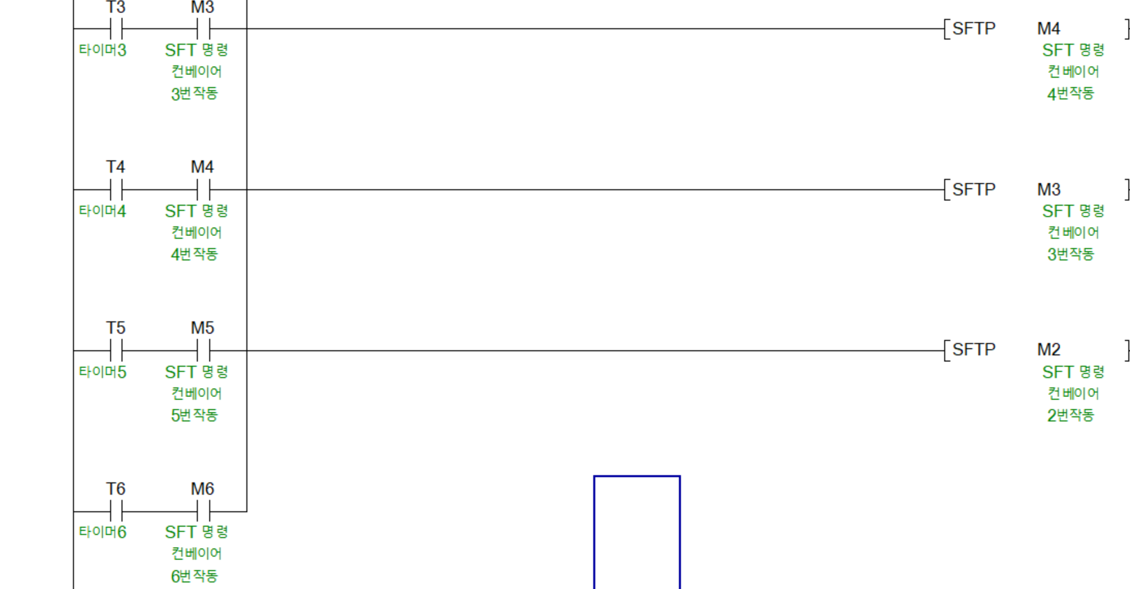
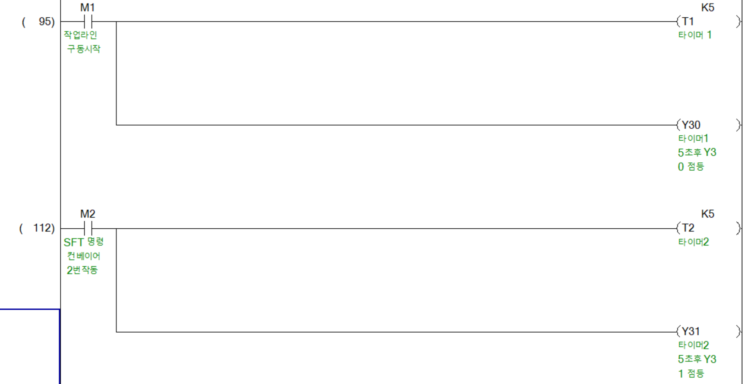

Slide 5
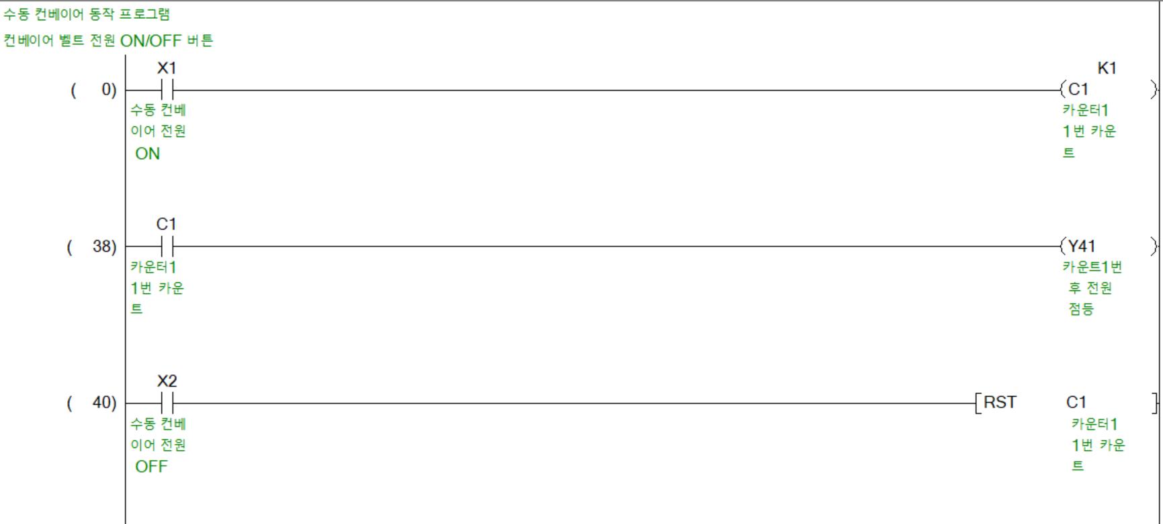
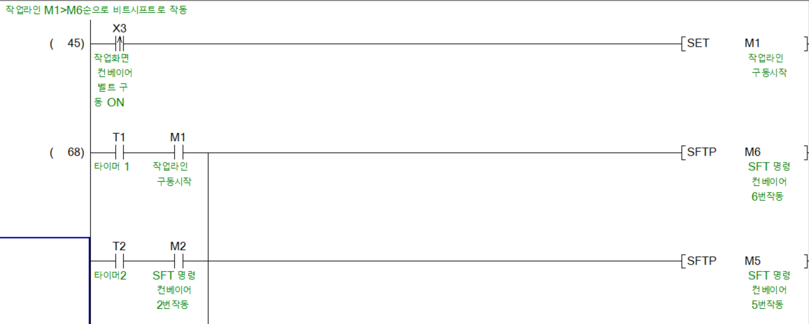

Slide 6
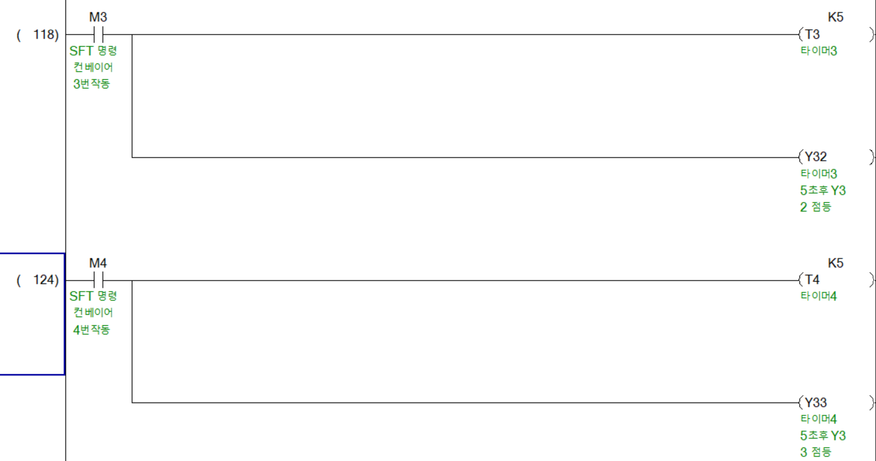
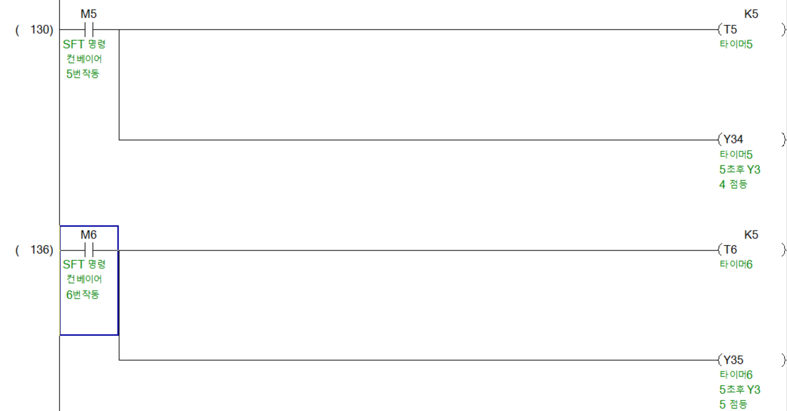

Slide 7
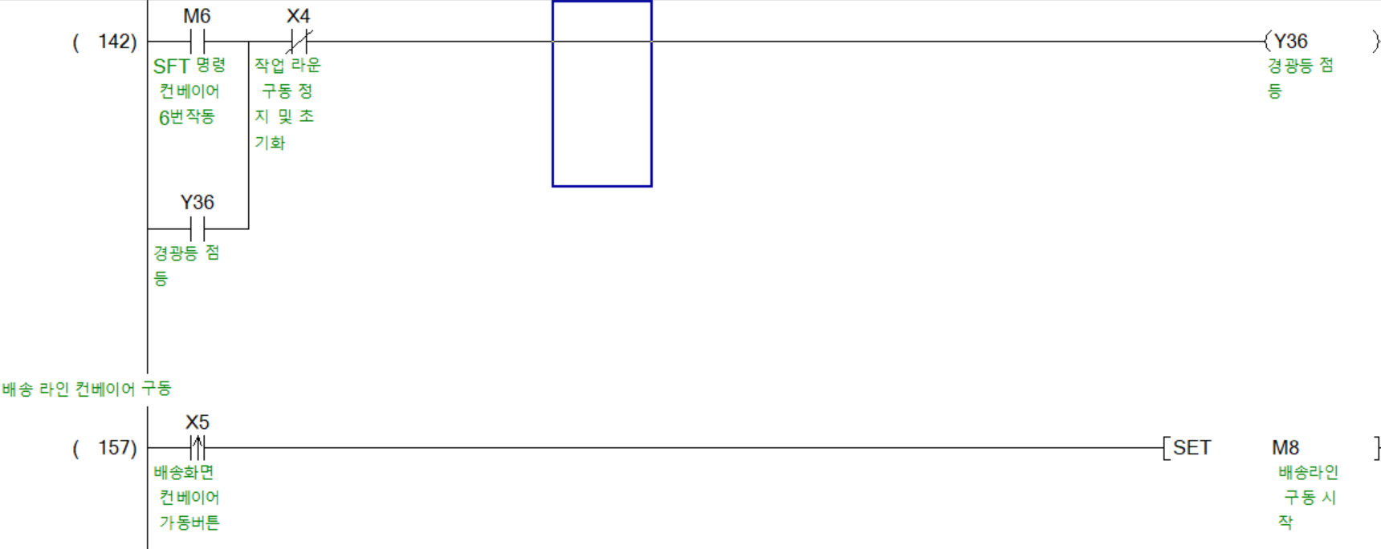
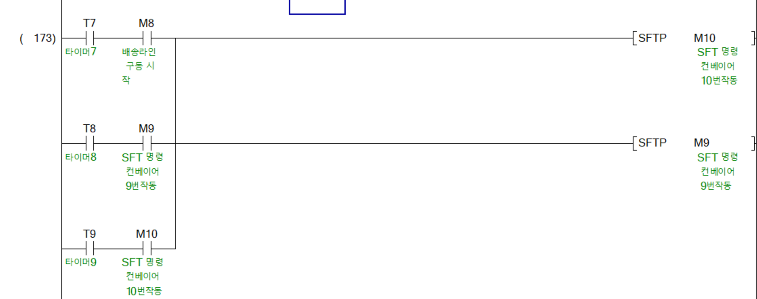

Slide 8
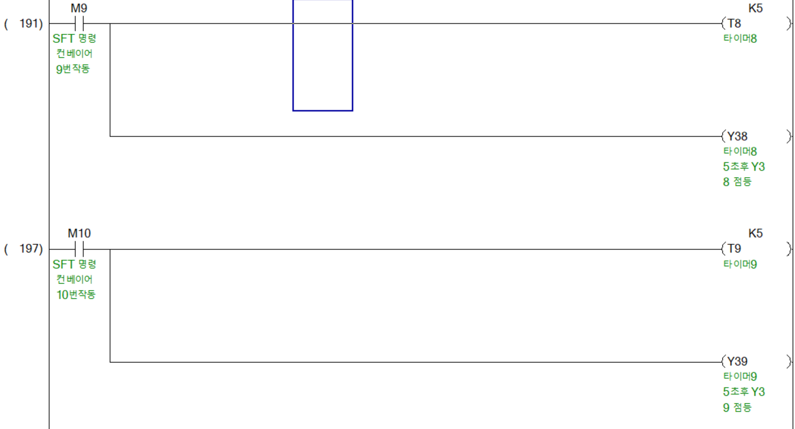
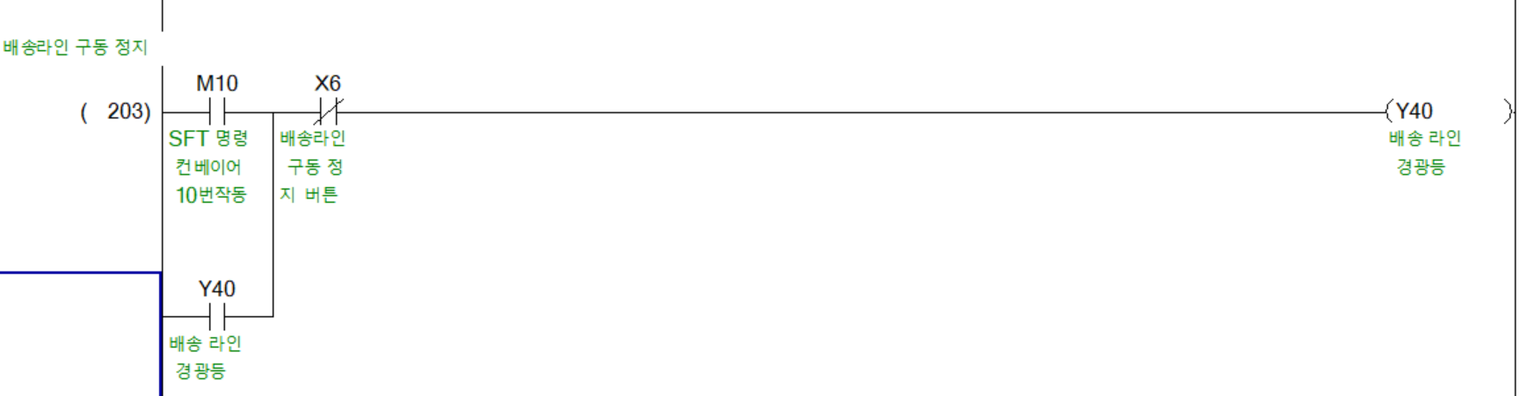

Slide 9
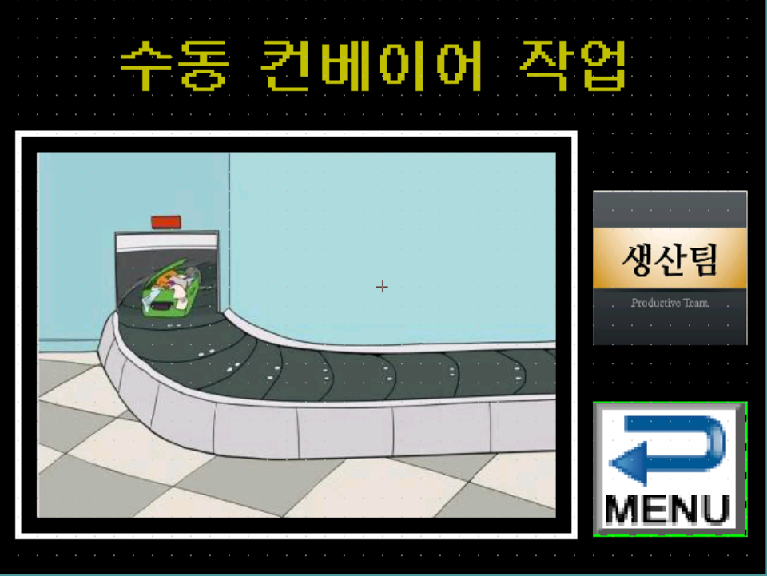
GT Designer 디자인 설명
메인 화면 : 화면 전환 스위치

Slide 10
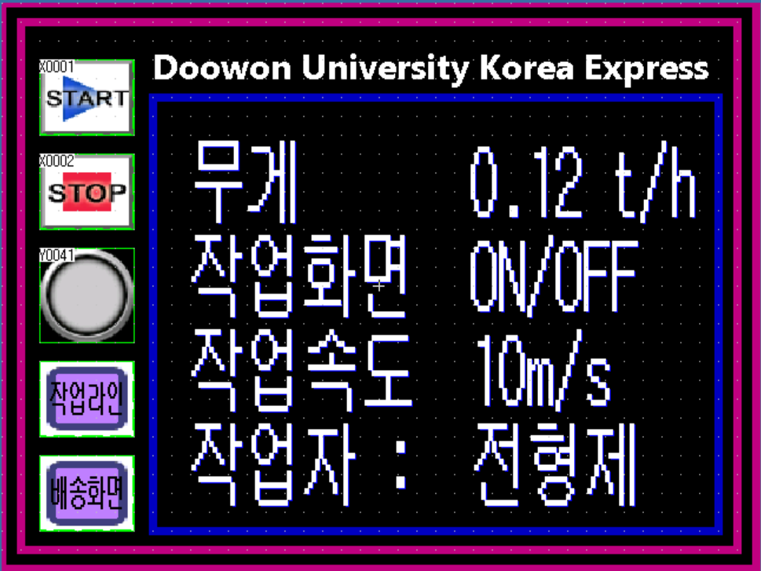
GT Designer 디자인 설명
기계 전원 ON : bit 스위치 x1
기계 전원 OFF : bit 스위치 x2
기계 작동 확인 : bit 램프 Y41
작업 라인 : 화면 전환 스위치
배송 화면 : 화면 전환 스위치

Slide 11
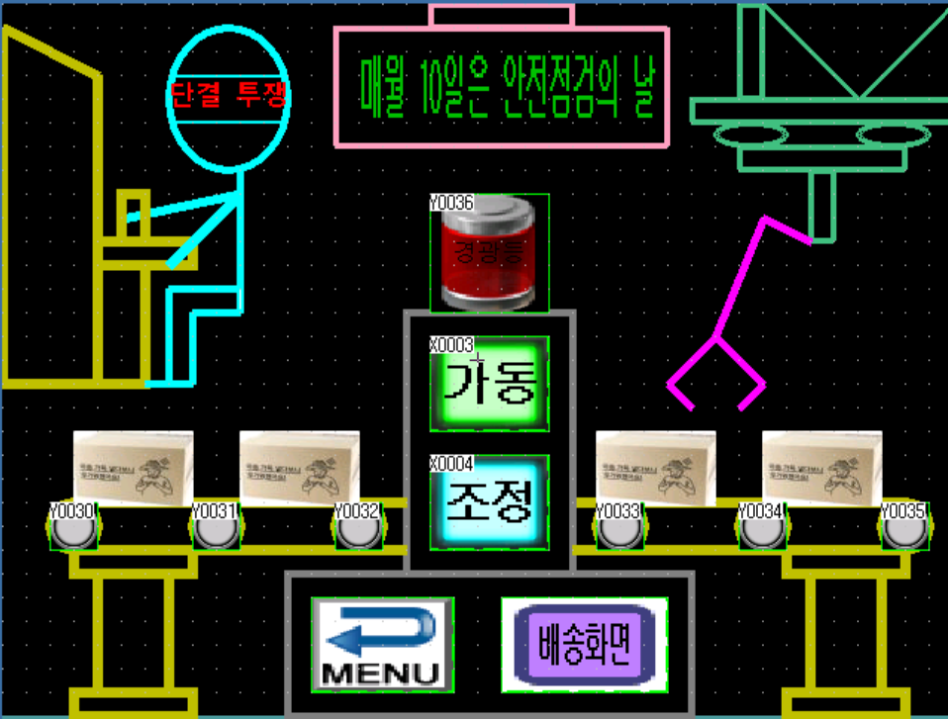
GT Designer 디자인 설명
컨베이어 벨트 가동 : bit 스위치 x3
컨베이어 벨트 조정 : bit 스위치 x4
컨베이어 벨트 작동 bit 램프
Y30, Y31, Y32, Y33, Y34, Y35
경광등 작동 : bit 램프 Y36
메인 화면 : 화면 전환 스위치
배송 화면 : 화면 전환 스위치

Slide 12
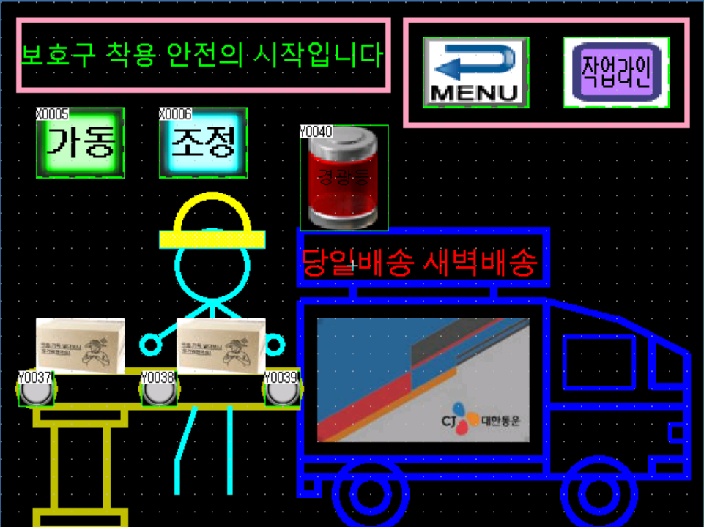
GT Designer 디자인 설명
컨베이어 벨트 가동 : bit 스위치 x5
컨베이어 벨트 조정 : bit 스위치 x6
컨베이어 벨트 작동 bit 램프
Y37, Y38, Y39
경광등 작동 : bit 램프 Y40
메인 화면 : 화면 전환 스위치
작업 라인 : 화면 전환 스위치

Slide 13
끝.
주소 깃허브 : https://github.com/JeonHyeongje/PLC-HMI-
유튜브 : https://youtu.be/bdzLJ1JM6uo

